Slide 1
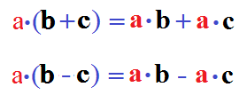
Distributivitatea înmulțirii

Slide 2
